Slide 1
Login :
Password :
BiotechTeam
**************
LOADING
…
Bertrand Faurie – 2020
Bioscience.fun

Slide 2
Guide d’utilisation des diaporamas interactifs
①
Note : cette diapositive n’apparaîtra pas dans la présentation finale ! Il n’est pas nécessaire de la supprimer.
Ce diaporama est interactif !
En mode présentation, les flèches ne fonctionnent pas. Seule le « clic » de la souris permet de naviguer dans la présentation.
Il faut activer le passage vers la diapositive suivante, ou précédente, en activant les balises en bas de page ou en sélectionnant une option sur la page.
Vérifier que le mode « interactif » est activé (voir ci-contre). Sélectionner le mode « borne plein-écran »
Avant de fournir le document aux élèves, activer le mode « borne plein-écran » et enregistrer le document en format .ppsx (diaporama uniquement).
②
Bertrand Faurie – 2020
Bioscience.fun
③

Slide 3
Login :
Password :
BiotechTeam
Local time – 08 : 15 AM
**************
Weather forecast
Station news
LOADING
…
Cafeteria menus
1
Messages
Bertrand Faurie – 2020
Bioscience.fun

Slide 4
Local time – 08 : 15 AM
Weather forecast
Radar
Mon. | Tue. | Wed. | Thu. | Fri. | Sat. | Sun.
- 75 °C | -78°C | -75°C | -95°C | -95°C | -5°C | +1°C
 | Wind ! | Wind ! | Acid rains ! | Acid rains !
Bertrand Faurie – 2020
Bioscience.fun

Slide 5
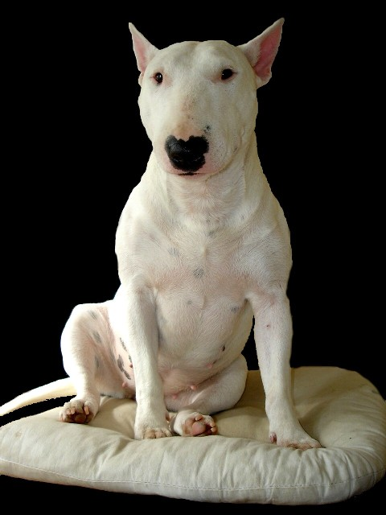
Local time – 08 : 15 AM
Station news
Volleyball competition : team recruitment open !
Tax declaration : don’t forget your travel primes !
Welcome Falco ! Our new mascot on the station !
Do you like to cook ? Propose to take a shift at the cafeteria to bake your best meal !
ALERT ! Magnetic storms are coming !
Bertrand Faurie – 2020
Bioscience.fun

Slide 6
Local time – 08 : 15 AM
Cafeteria menus
Mon. | Tue. | Wed.
Synthetic steak Space potatoes | Martian chicken Astral tomatoes | Omelette du fromage
Soup Moon pouding | Soup Saturnian tartelette | Soup Synt. fruits salad
Thu. | Fri. | Sat. | Sun.
Soufflé Salad | Pizza | Space burgers | BBQ Corn
Soup Space cakes | Soup Ice cream | Tartifleat Real orange | Soup Recomposed chocolate cake
Bertrand Faurie – 2020
Bioscience.fun

Slide 7
Local time – 08 : 15 AM
Message
Bacteria outbreak !!! Emergency – Not read
From G^{al} B.G.Faurie – 6 hours ago
Enlarge your possibilities – Read
From MoonTravel Co. –Yesterday
How are U ? – Read
From mommy – Sunday

Slide 8
Local time – 08 : 15 AM
Bacteria outbreak !!! Emergency – Not read
From G^{al} B.G.Faurie – 6 hours ago
Bonjour à tout le monde !
J’espère que la vie sur Mars vous plait.
Nous avons une situation d’urgence ! Une contamination bactérienne est été détectée dans un réservoir d’eau potable.
Nous ne pouvons pas employer d’antibiotiques, ils sont bien trop précieux. Les désinfectants classiques doivent être réservés au matériel.
A vous de trouver une solution, avec les moyens du bord. Je vous conseille d’aller voir en cuisine !
Nous avons des œufs et de la colle alimentaire qui pourraient vous aider…
Bon courage !
G^{al} B.G.FAURIE
Bertrand Faurie – 2020
Bioscience.fun

